Slide 1
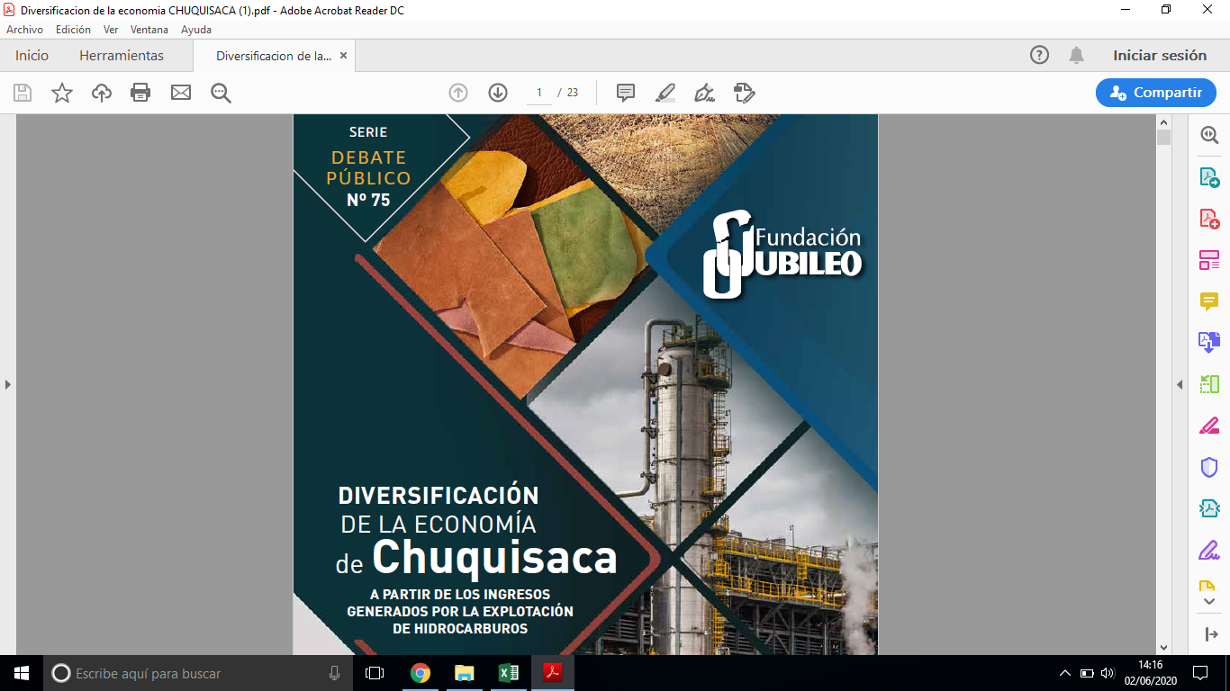

Slide 2



Diversificación Económica
Cambio estructural
Pasar desde una mayor concentración hacia una mayor variedad.
Qué queremos diversificar
La canasta exportadora
Los sectores productivos.
Los ingresos fiscales.
Para qué diversificar
Dinámicas económicas.
Abandonar la dependencia fiscal a un solo recurso.
Generar empleo.

Slide 3
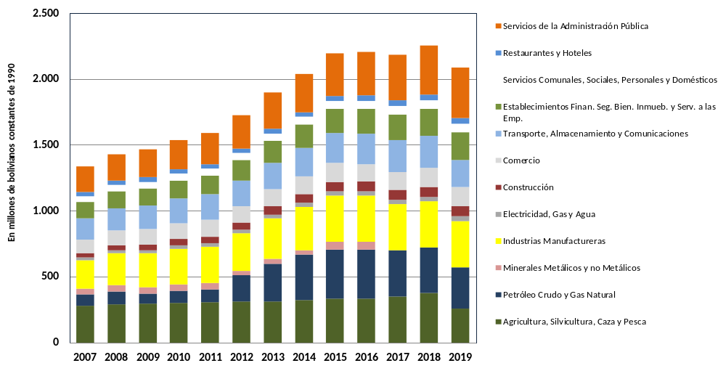
Producto Interno Bruto Chuquisaca
En millones de bolivianos constantes de 1990
Fuente: Elaboración propia en base a datos del Instituto Nacional de Estadísticas

Slide 4
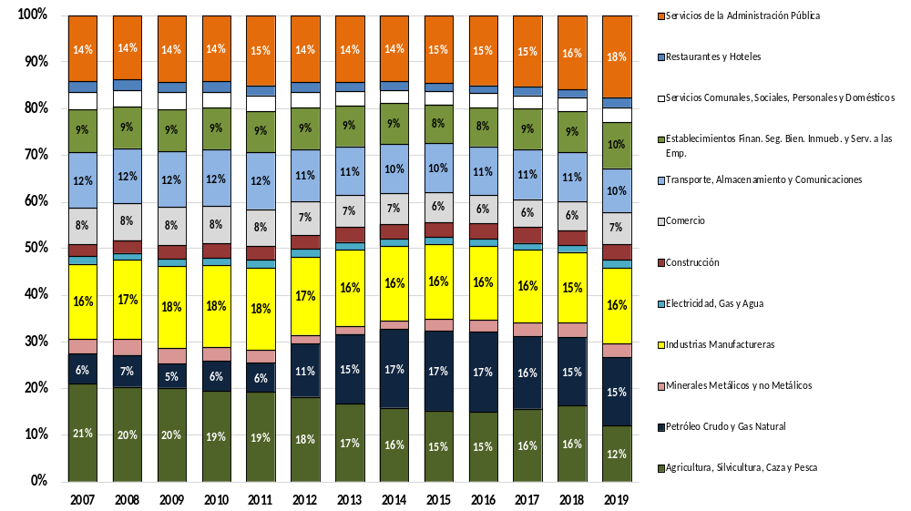
Composición Producto Interno Bruto Chuquisaca
Fuente: Elaboración propia en base a datos del Instituto Nacional de Estadísticas

Slide 5
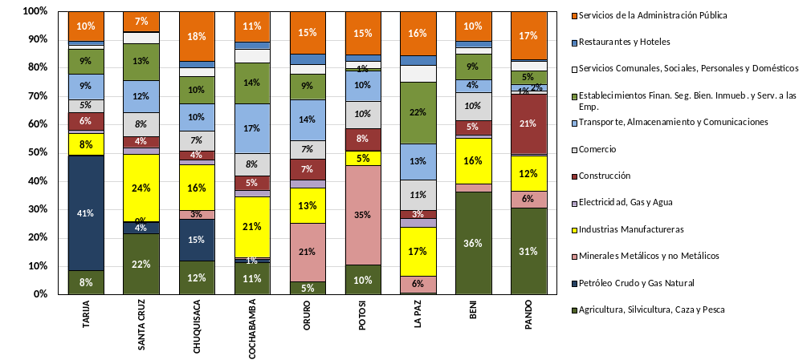
Composición Producto Interno Bruto por Departamento - 2019
Fuente: Elaboración propia en base a datos del Instituto Nacional de Estadísticas

Slide 6
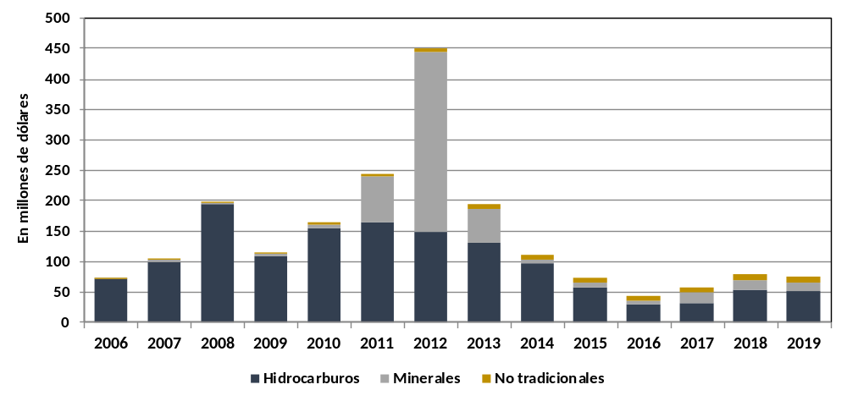
Ingresos por Exportaciones de Chuquisaca
Fuente: Elaboración propia en base a datos del Instituto Nacional de Estadísticas

Slide 7
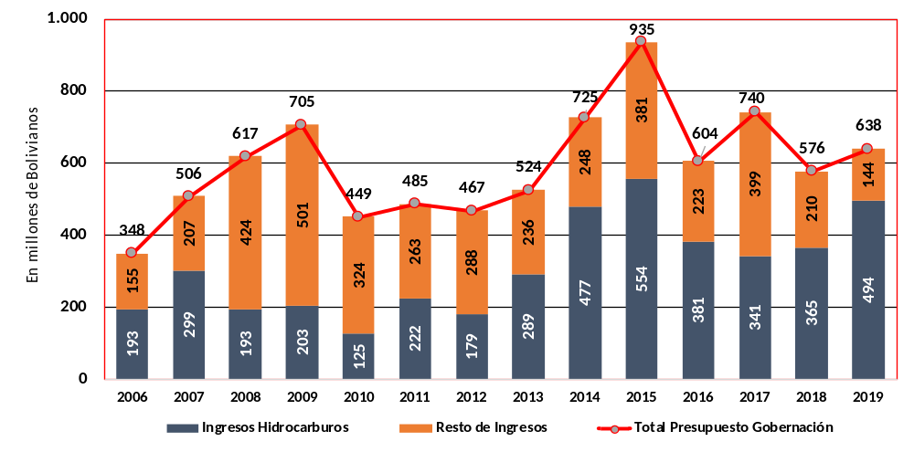
Ingresos Fiscales Presupuestados para Gobernación de Chuquisaca
Fuente: Presupuesto General de la Nación

Slide 8
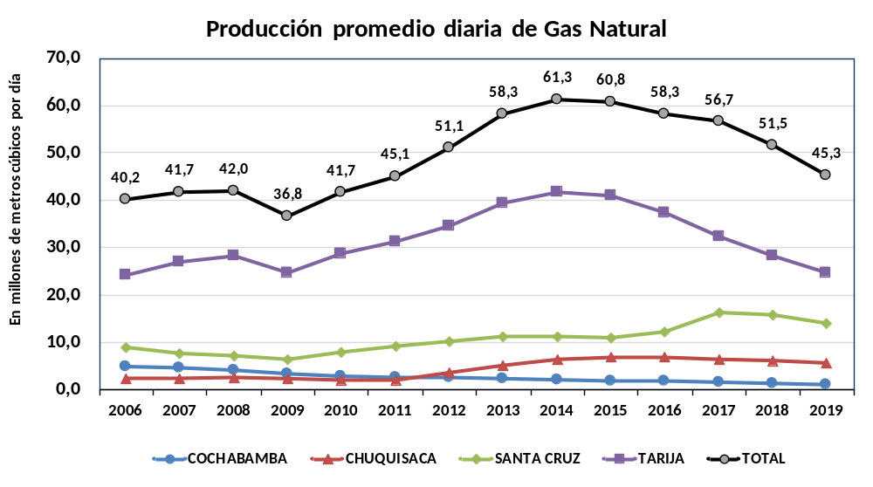
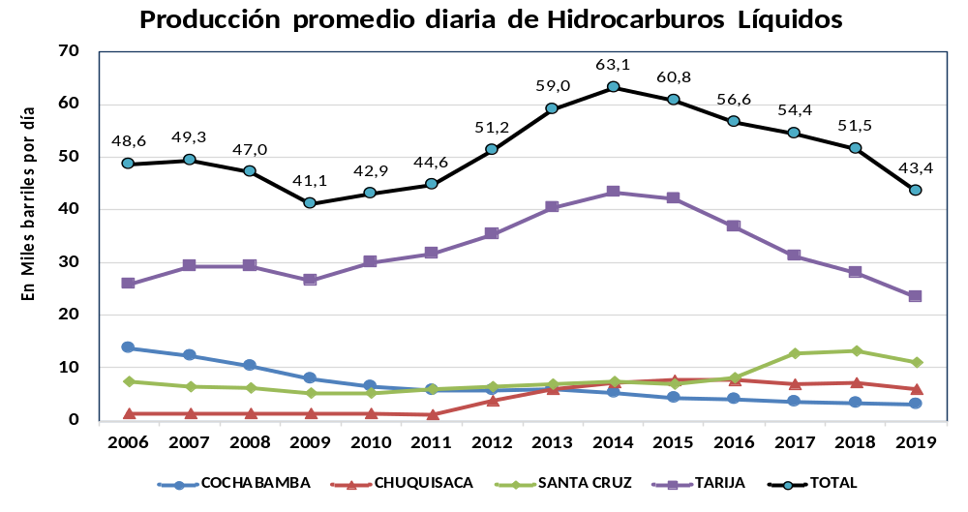
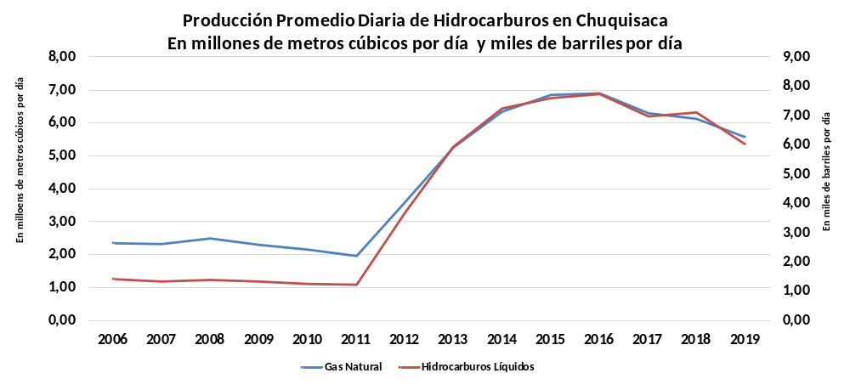
Momento Crítico del Sector Hidrocarburos (1)

Slide 9
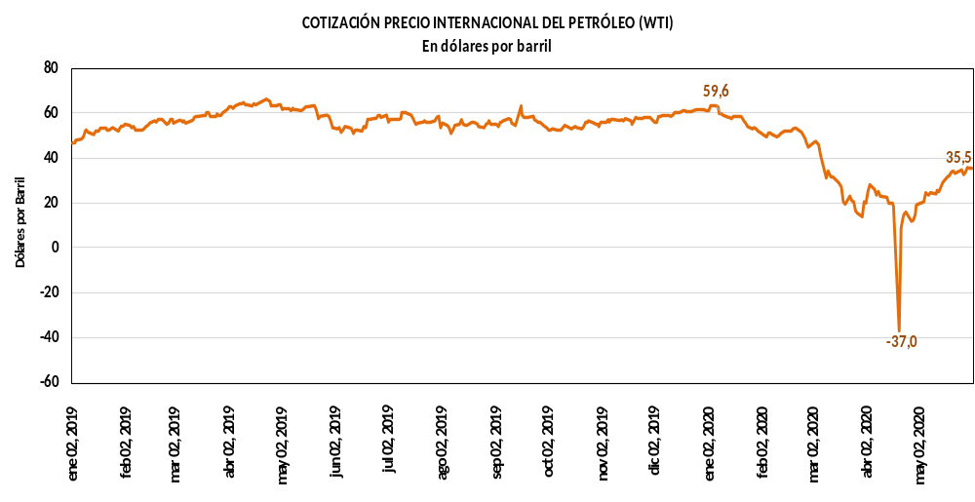
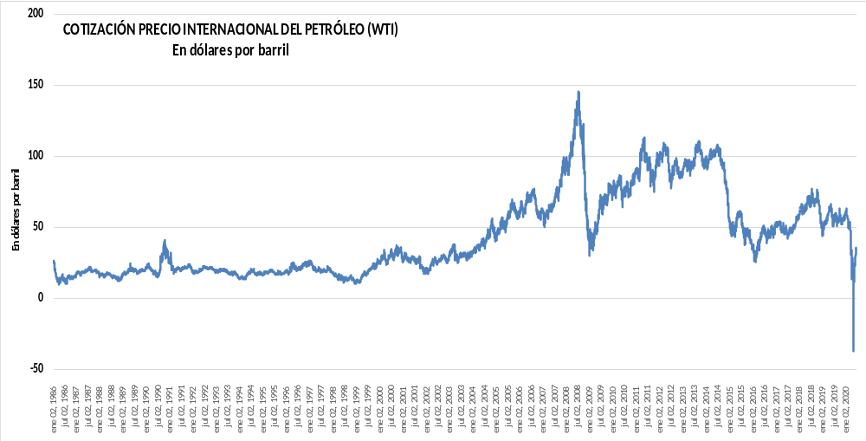
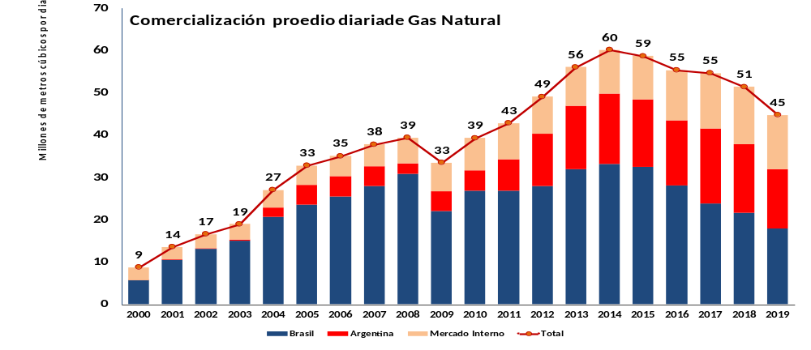
Momento Crítico del Sector Hidrocarburos (2)
Efecto escalonado en el precio de exportación de gas natural boliviano.
Efecto parcial para el periodo abril – junio
Efecto completo julio – septiembre y octubre – diciembre.
Problemas por falta de exploración + caída de producción + pérdida de participación de mercado.

Slide 10
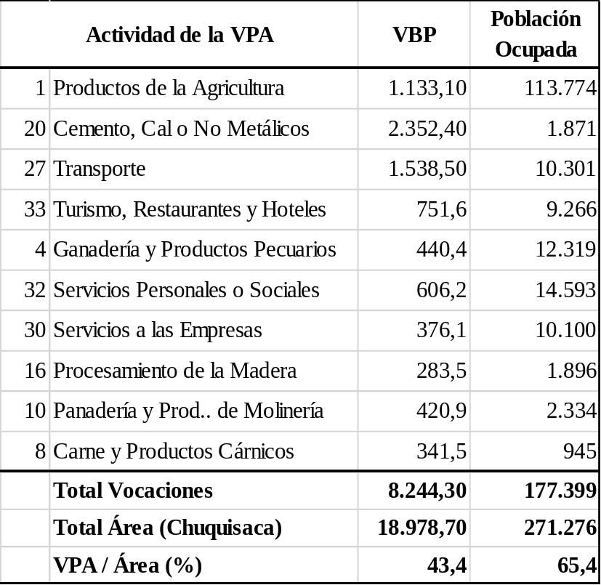
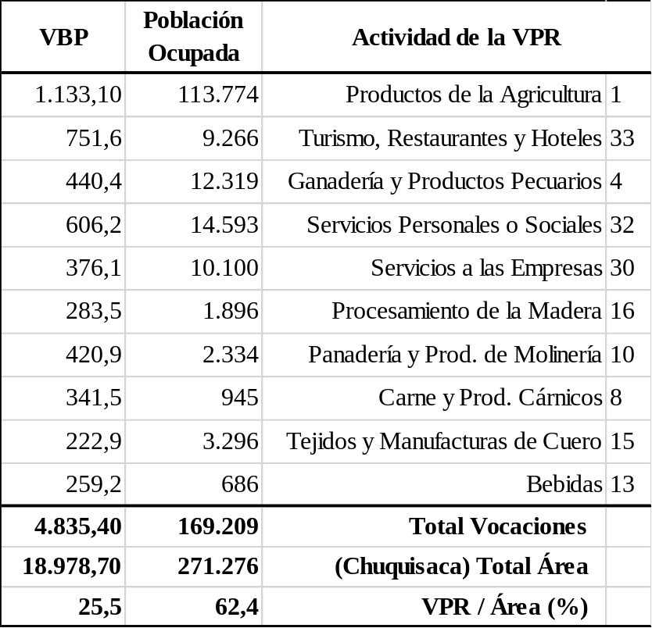
Vocación Productiva en Chuquisaca
En millones de bolivianos, número de personas y porcentajes
Vocación Productiva Aparente (VPA)
Vocación Productiva Real (VPR)
Posibilidad de incrementar la producción.
Transabilidad de la producción incrementada en mercados internos y/o externos.
Expectable absorción de mano de obra,
Fuente: AnalisisReal-Latinoamérica (AR-LAT), Sistema Económico de los sistemas locales

Slide 11
Necesidad de Políticas
Nacionales
Departamentales
Cambio de Matriz Productiva
- Uso de renta petrolera
- Incorporar al sector privado
Tipo de cambio
- Evaluar la competitividad para exportación.
- Evaluar la competitividad frente a importación
Control de Contrabando
- Controles en frontera
- Controles en mercados y comercios.
Acceso a Mercados
- Local
- Nacional
- Exportación
Distribución de la Renta Petrolera
Distribución en el departamento.
Fondo de Ahorro o Estabilización
Fondo de Desarrollo Económico.
(Consejo Departamental de Evaluación de Proyectos)
Uso inteligente de la renta petrolera mientras existen las actuales condiciones
Diseño de un marco institucional para la evaluación de proyectos a ser financiados.
Priorización de sectores económicos a ser desarrollados.
Establecer un mecanismo de monitoreo y control que determine si se cumplen las metas y autorice próximos desembolsos.
Mecanismo de transparencia y acceso a información para el monitoreo y control social.

Slide 12


Gracias por su atención…

